Slide 1
CHƯƠNG 3: HẠCH TOÁN TỔNG SẢN PHẨM QUỐC DÂN
Bộ môn Kinh tế học
Khoa Kinh tế

Slide 2
CHƯƠNG 3: HẠCH TOÁN TỔNG SẢN PHẨM QUỐC DÂN
1.
2.
3.
4.
Tổng sản phẩm quốc dân và tổng sản phẩm quốc nội
Các phương pháp đo lường tổng sản phẩm quốc nội
Một số chỉ tiêu liên quan đến GDP
Các đồng nhất thức kinh tế vĩ mô cơ bản

Slide 3
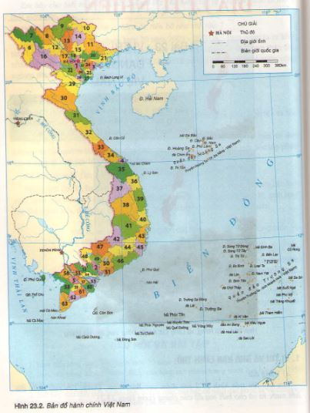
1. TỔNG SẢN PHẨM QUỐC DÂN VÀ TỔNG SẢN PHẨM QUỐC NỘI
1.1. Tổng sản phẩm quốc nội (GDP)
- Khái niệm: Là một chỉ tiêu đo lường tổng giá trị thị trường của tất cả các hàng hóa và dịch vụ cuối cùng được sản xuất ra trong phạm vi lãnh thổ quốc gia trong một thời kỳ nhất định (thường là một năm).

Slide 4
1. TỔNG SẢN PHẨM QUỐC DÂN VÀ TỔNG SẢN PHẨM QUỐC NỘI
1.1. Tổng sản phẩm quốc nội (GDP)
- Giải thích một số thuật ngữ trong khái niệm
Là chỉ tiêu tính theo giá trị thị trường
…Của tất cả …
…Hàng hoá và dịch vụ…
… Cuối cùng…
…được sản xuất ra…(trong thời kỳ hiện tại)
…trong phạm vi lãnh thổ quố gia…
…trong một thời kỳ nhất định…(quý, năm)

Slide 5
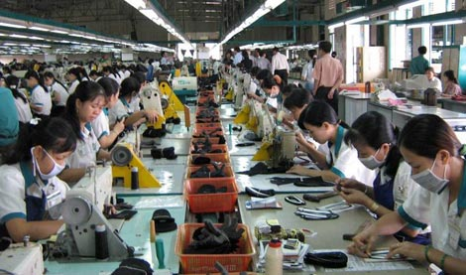
1. TỔNG SẢN PHẨM QUỐC DÂN VÀ TỔNG SẢN PHẨM QUỐC NỘI
1.2. Tổng sản phẩm quốc dân (GNP)
- Khái niệm:
Là một chỉ tiêu đo lường tổng giá trị thị trường của tất cả các hàng hóa và dịch vụ cuối cùng được sản xuất ra bằng yếu tố sản xuất của một quốc gia trong một thời gian nhất định (thường là một năm).

Slide 6
2. CÁC PHƯƠNG PHÁP ĐO LƯỜNG TỔNG SẢN PHẨM QUỐC NỘI
2.1. Sơ đồ luân chuyển Kinh tế vĩ mô
Chi tiêu hàng hóa và dịch vụ
HỘ GIA ĐÌNH
Hàng hóa và dịch vụ
HÃNG KINH DOANH
Dịch vụ về yếu tố sản xuất
Thu nhập từ các yếu tố sản xuất

Slide 7
2. CÁC PHƯƠNG PHÁP ĐO LƯỜNG TỔNG SẢN PHẨM QUỐC NỘI
Tính những cái mà các tác nhân trong nền kinh tế bỏ tiền ra mua, gọi là: phương pháp luồng sản phẩm hay phương pháp chi tiêu.
Tính những cái mà các tác nhân trong nền kinh tế nhận được, gọi là phương pháp thu nhập.
Tính những cái mà hãng kinh doanh sản xuất ra, gọi là phương pháp sản xuất.

Slide 8
2. CÁC PHƯƠNG PHÁP ĐO LƯỜNG TỔNG SẢN PHẨM QUỐC NỘI
2.2. Phương pháp luồng sản phẩm (phương pháp chi tiêu)
GDP là tổng của bốn bộ phận cấu thành chính sau:
Chi tiêu cho tiêu dùng cá nhân về hàng hóa và dịch vụ (C)
Tổng đầu tư tư nhân trong nước (I)
Chi tiêu của Chính phủ cho hàng hóa và dịch vụ (G)
Xuất khẩu ròng (NX)
Tóm lại: GDP = C + I + G + NX

Slide 9
2. CÁC PHƯƠNG PHÁP ĐO LƯỜNG TỔNG SẢN PHẨM QUỐC NỘI
2.3. Phương pháp chi phí (phương pháp thu nhập)
Theo phương pháp này GDP bao gồm tổng các bộ phận cấy thành sau đây:
Tiền lương (w – wages)
Tiền lãi (chi phí thuê vốn - i – interest)
Tiền thuê nhà, đất (r – rent)
Lợi nhuận (Pr)
Khấu hao (De)
Thuế gián thu (Ti)
GDP = w + i + r + Pr + De + Ti

Slide 10
2. CÁC PHƯƠNG PHÁP ĐO LƯỜNG TỔNG SẢN PHẨM QUỐC NỘI
2.4. Phương pháp sản xuất
GDP = Σ Giá trị gia tăng của nền kinh tế
= Σ (Giá trị hàng hóa dịch vụ đầu ra – Chi phí trung gian)
= Σ (Giá trị hàng hóa dịch vụ - Giá trị hàng hóa dịch vụ trung gian)
= Σ Giá trị hàng hóa dịch vụ cuối cùng

Slide 11
3. MỘT SỐ CHỈ TIÊU LIÊN QUAN ĐẾN GDP
3.1. Tổng sản phẩm quốc dân (GNP)
GNP = GDP ± NIA
3.2. Sản phẩm quốc dân ròng (NNP)
NDP = GDP – De
3.3. Sản phẩm quốc nội ròng (NDP)
NNP = GNP – De

Slide 12
3. MỘT SỐ CHỈ TIÊU LIÊN QUAN ĐẾN GDP
3.4. Thu nhập quốc dân (Y)
Y = NNP – Ti
Hay: Y = w + r + i + Pr + NIA
3.5. Thu nhập cá nhân (PI)
PI = Y – Pr_{(nộp, không chia)} + TR

Slide 13
3. MỘT SỐ CHỈ TIÊU LIÊN QUAN ĐẾN GDP
3.6. Thu nhập khả dụng (Yd)
Yd = PI – T_{d} – Các khoản phí khác
= Y – Pr_{(nộp, không chia)} + TR – T_{d} – Các khoản phí khác
Giả định:
Pr_{(nộp, không chia)} = 0
Các khoản phí khác = 0
T_{i} = 0 => T_{d} = TA
Yd = Y – TA + TR
= Y – T
= C + S
3.7. Chỉ tiêu phúc lợi kinh tế ròng (NEW)

Slide 14
4. CÁC ĐỒNG NHẤT THỨC KINH TẾ VĨ MÔ CƠ BẢN
4.1. Sơ đồ luân chuyển Kinh tế vĩ mô
Xuất khẩu (X)
Chi tiêu HH và DV của Chính phủ (G)
Đầu tư (I)
Chi tiêu mua hàng hóa dịch vụ
Hộ gia đình
Hãng kinh doanh
Ngân hàng
Chính phủ
Nước ngoài
Thu nhập do yếu tố sx mang lại
Tiết kiệm (S)
Thuế (T)
Nhập khẩu (IM)

Slide 15
4. CÁC ĐỒNG NHẤT THỨC KINH TẾ VĨ MÔ CƠ BẢN
4.2. Đồng nhất thức mô tả mối quan hệ giữa các khu vực trong nền kinh tế
(S – I) + (T – G) + (IM – X) = 0
Trong đó:
(S – I): tiết kiệm khu vực tư nhân
(T – G): tiết kiệm khu vực công
(IM – X): Phản ánh tiết kiệm của nước ngoài được chuyển vào trong nước và trở thành tiết kiệm quốc gia

Slide 16
4. CÁC ĐỒNG NHẤT THỨC KINH TẾ VĨ MÔ CƠ BẢN
4.2. Đồng nhất thức mô tả mối quan hệ giữa các khu vực trong nền kinh tế
Nhận xét
Thể hiện mối quan hệ giữa các tác nhân trong nền kinh tế.
Ý nghĩa: các khu vực trong nền kinh tế luôn tác động qua lại và bổ sung lẫn nhau

Slide 17
4. CÁC ĐỒNG NHẤT THỨC KINH TẾ VĨ MÔ CƠ BẢN
4.3. Đồng nhất thức tiết kiệm và đầu tư
Trong một nền kinh tế, tổng tiết kiệm thực tế bằng tổng đầu tư thực tế.
Nền kinh tế giản đơn:
GDP = C + I
GDP = C + S
=> S = I

Slide 18
4. CÁC ĐỒNG NHẤT THỨC KINH TẾ VĨ MÔ CƠ BẢN
4.3. Đồng nhất thức tiết kiệm và đầu tư
Nền kinh tế đóng:
GDP = C + I + G
GDP - C – G = I => GDP – C- T + T – G = I
S_{QG} = Y – C – G = (Y – C – T) + (T – G)
S_{tư} _{nhân} S_{chính phủ}

Slide 19
4. CÁC ĐỒNG NHẤT THỨC KINH TẾ VĨ MÔ CƠ BẢN
4.3. Đồng nhất thức tiết kiệm và đầu tư
Nền kinh tế mở:
GDP = C + I + G + X - IM
GDP - C – G + IM – X = I => GDP – C- T + T – G + IM - X = I
S_{QG} = (Y – C – T) + (T – G) + (IM – X)
S_{tư} _{nhân} S_{chính phủ} S_{nước} _{ngoài}

Slide 20
4. CÁC ĐỒNG NHẤT THỨC KINH TẾ VĨ MÔ CƠ BẢN
4.4. Đồng nhất thức mô tả mối quan hệ giữa tổng các khoản bơm vào và tổng các khoản rút ra khỏi nền kinh tế
Xuất phát từ đồng nhất thức:
(S – I) + (T – G) + (IM – X) = 0
=> S + T + IM = I + G + X

